Slide 1
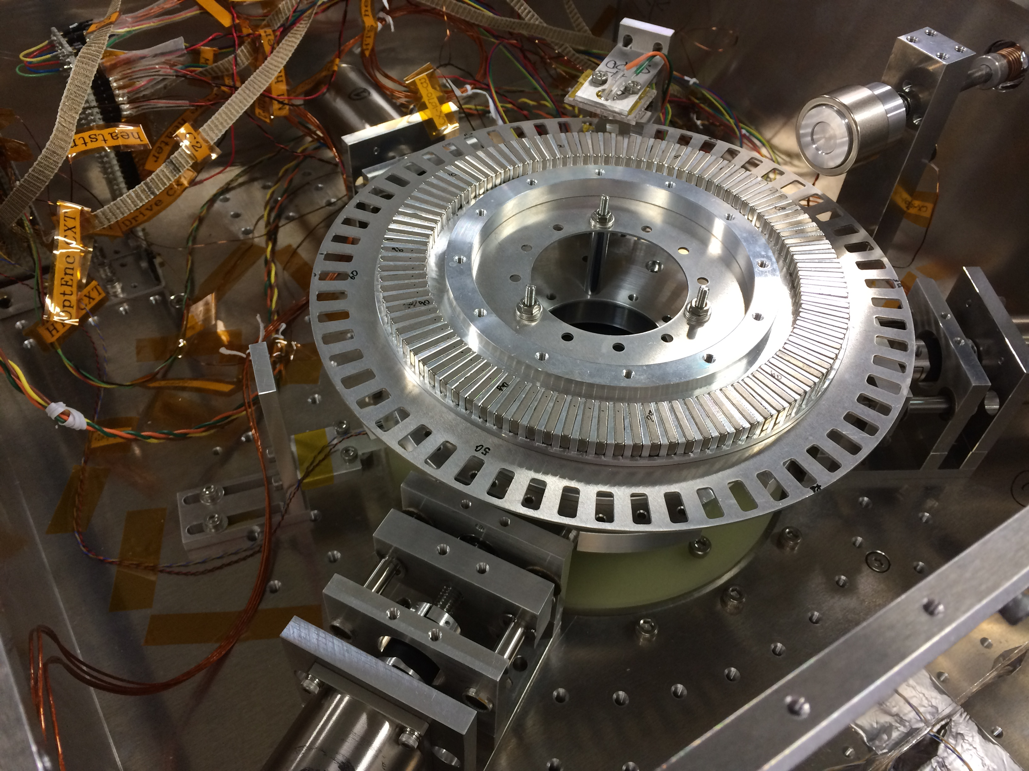
Optical encoder
(LED/Si photodiode)
Magnetic coupled drive
Gripper1
Optical chopper
Magnet rail
Hall sensor
Gripper2
Gripper3

Slide 2
Axis of rotation
Shaft connected to the rotary and linear feedthrough
Magnet gear
Si photodiode
Magnet rail
LED
Ring magnet
YBCO ring

Slide 3
Axis of rotation
Shaft connected to the rotary and linear feedthrough
Magnet gear
Si photodiode
Magnet rail
LED
Connected to a linear actuator
Ring magnet
Rotor gripper
Cryogenic Hall sensor
YBCO ring

Slide 4
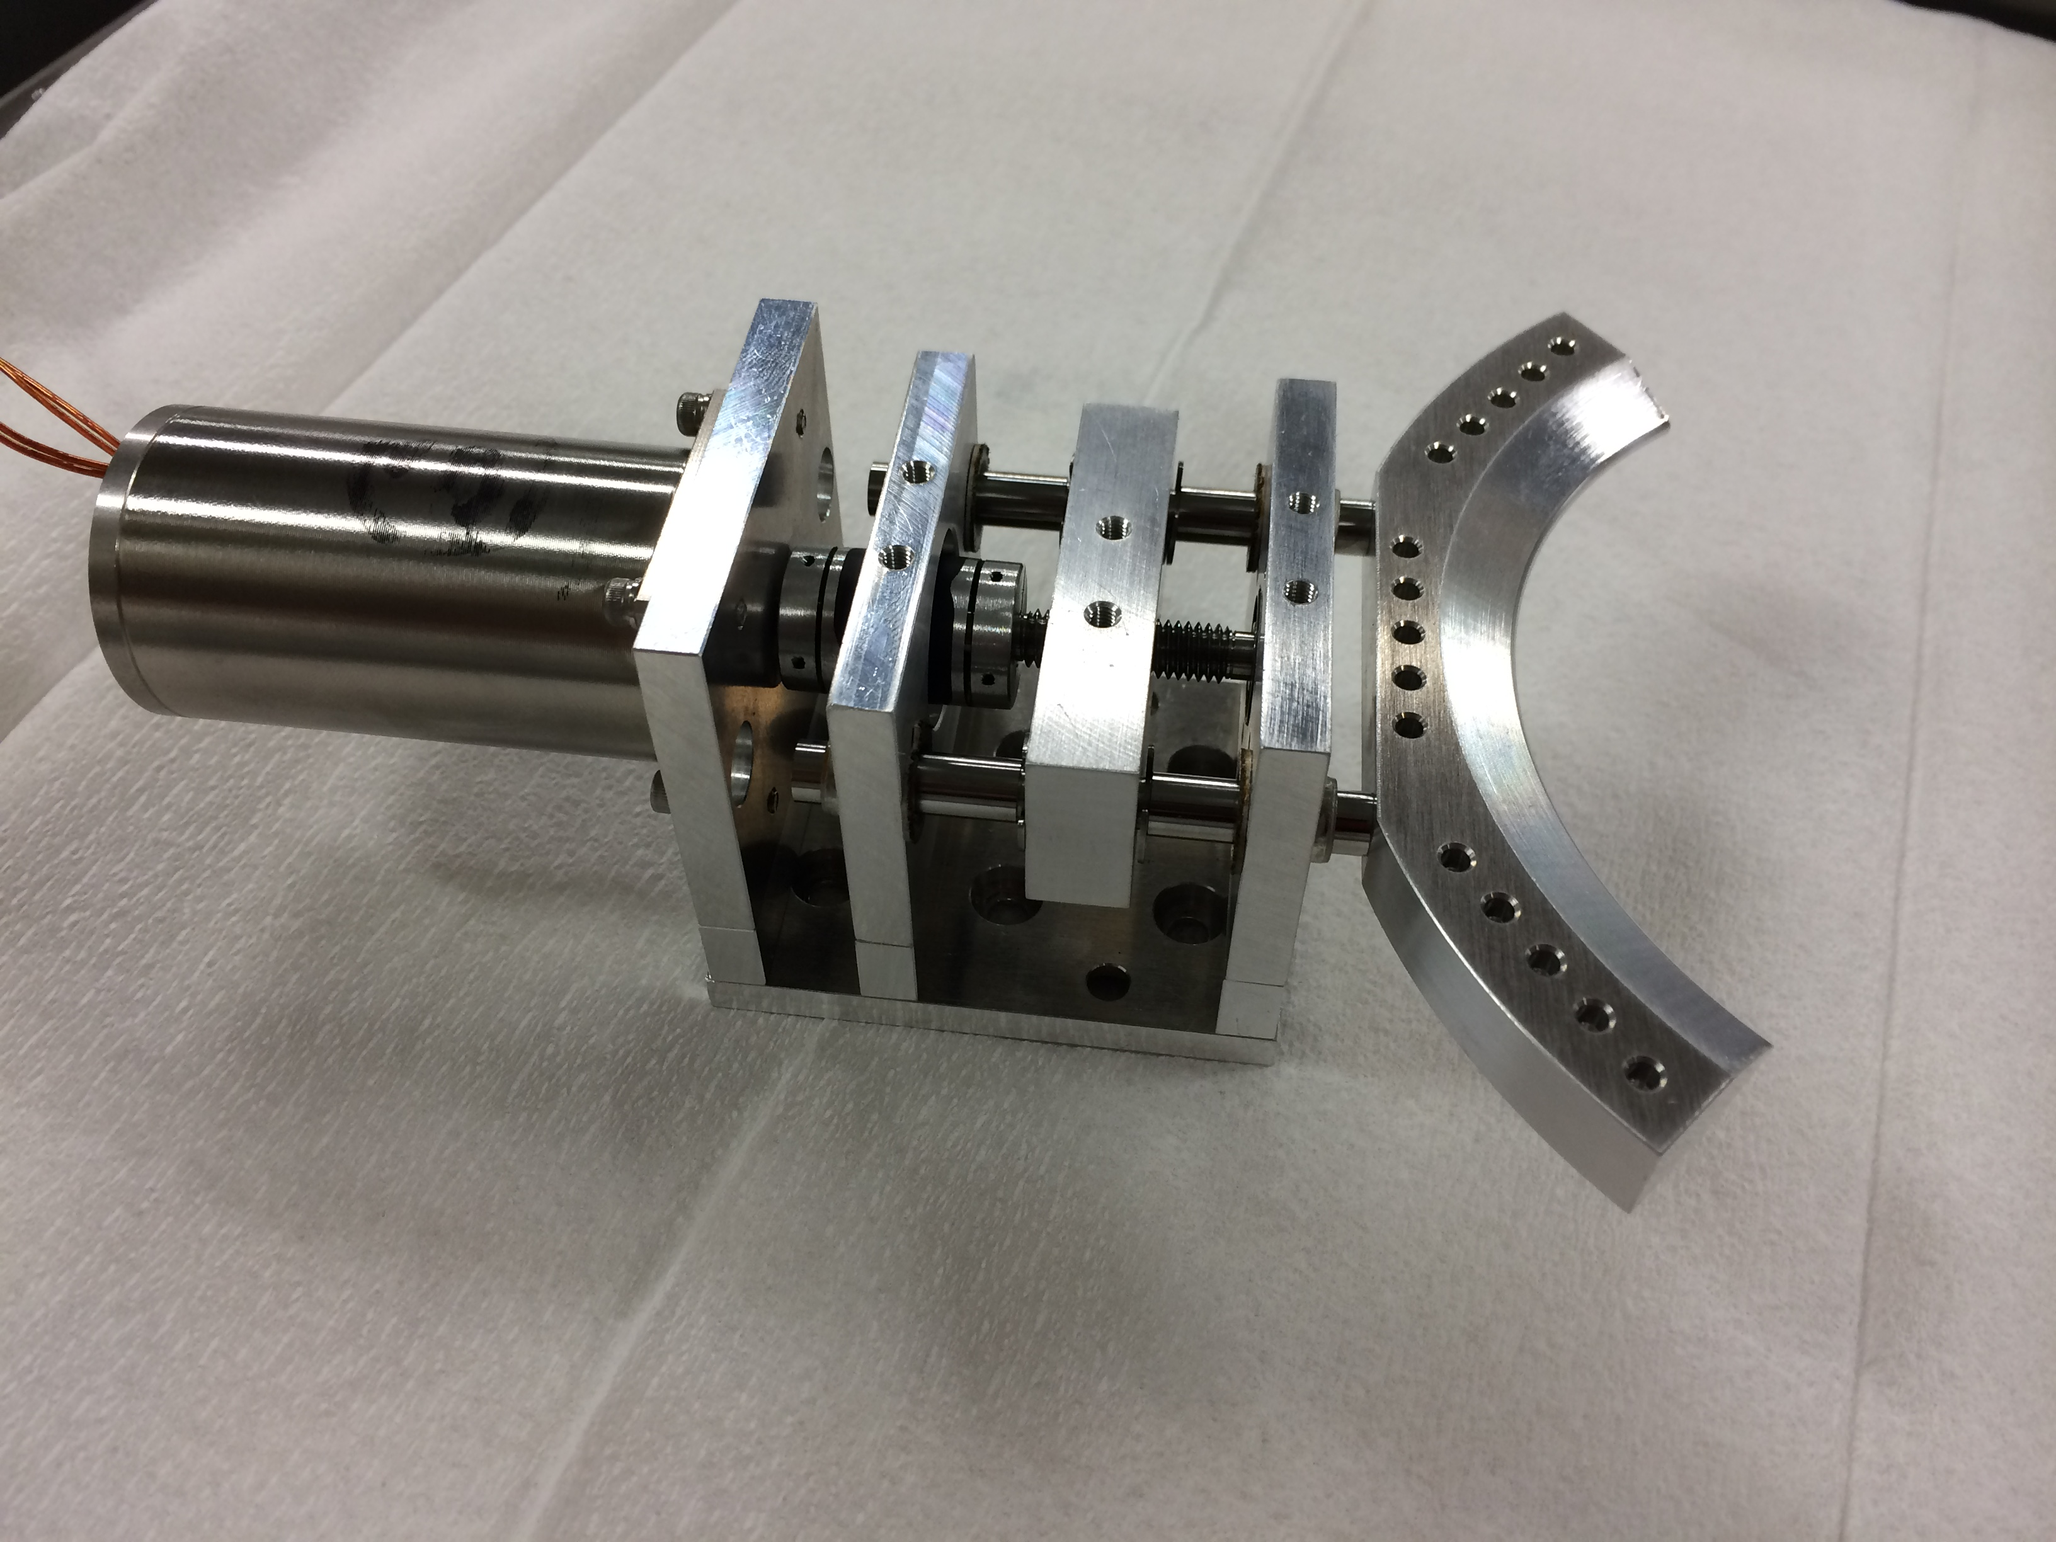
Arm to grab the rotor
Cryogenic stepping motor

Slide 5
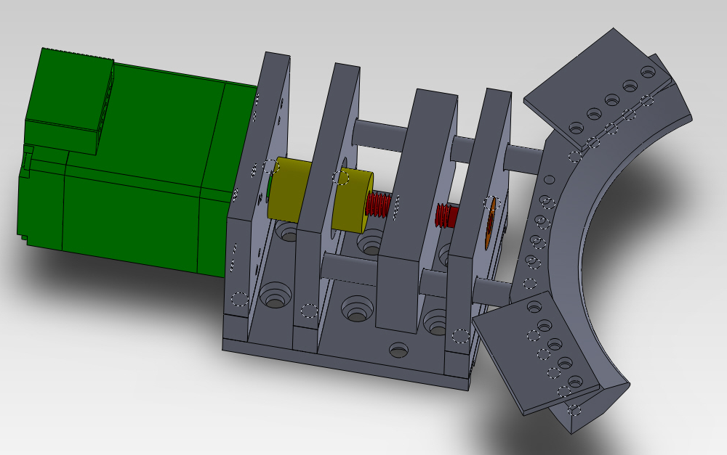
ステッピングモータ（phytron）
熱アンカー用プレート
ベローズ
Stycastで接着
アルミ治具
アルミシャフト
（１本は一部スレッド付）
アルミ・アルミに
MoS2のコーティング
アルミホルダーアーム

Slide 6
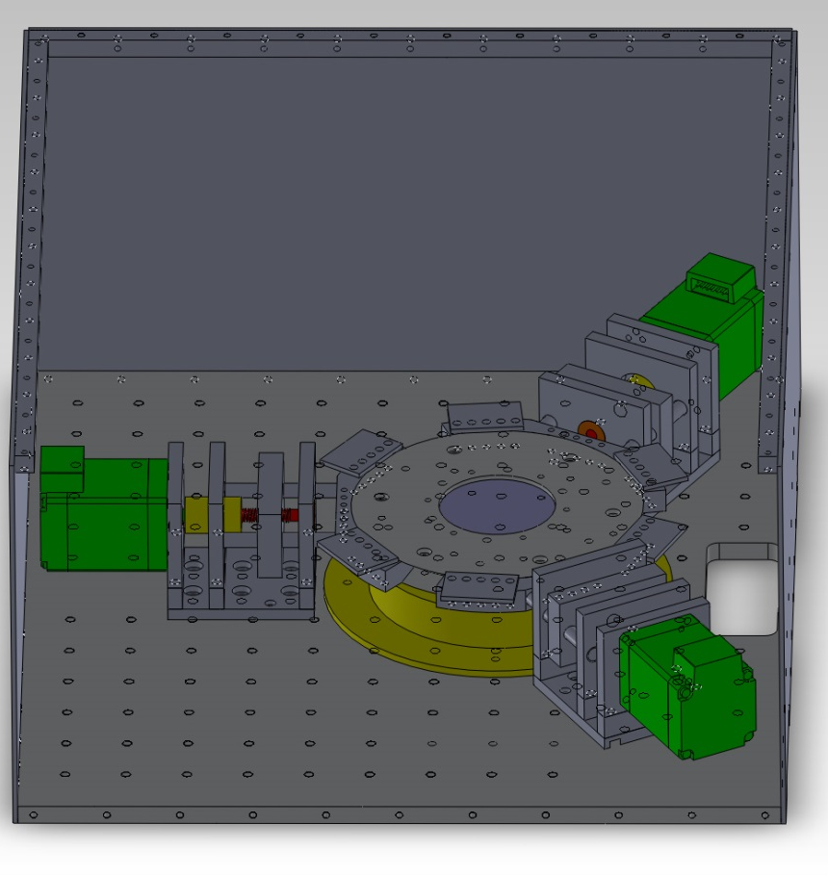
回転子
保持機構（×３）
かみ合わせ部分
固定子
超伝導体

Slide 7
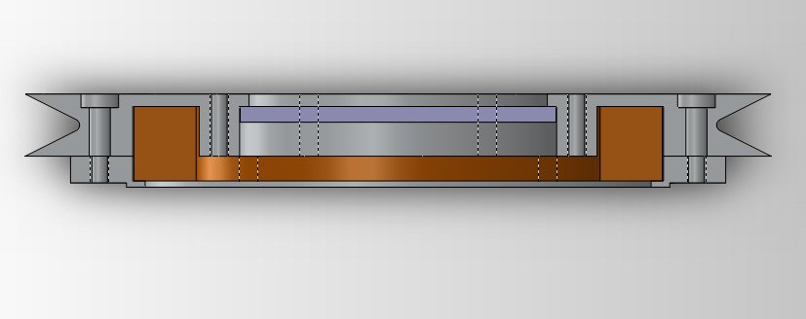
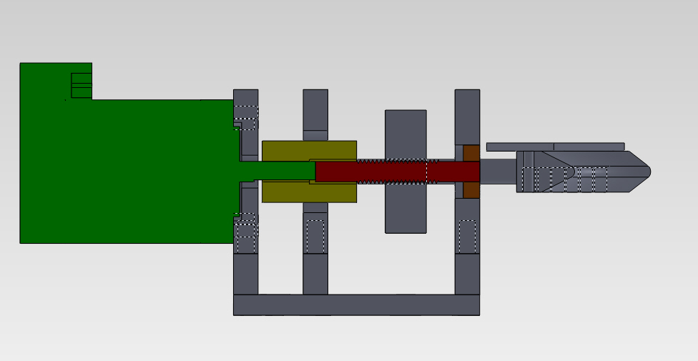
ステッピングモータ（phytron）
熱アンカー用プレート
ベローズ
φ120
Stycastで接着
アルミ治具
アルミシャフト
（１本は一部スレッド付）
保持機構
(x3)
アルミ・アルミに
MoS2のコーティング
アルミホルダーアーム
Launch lock機能は含まず。
ベアリング
永久磁石
サファイア（半波長板）
アルミホルダー

Slide 8
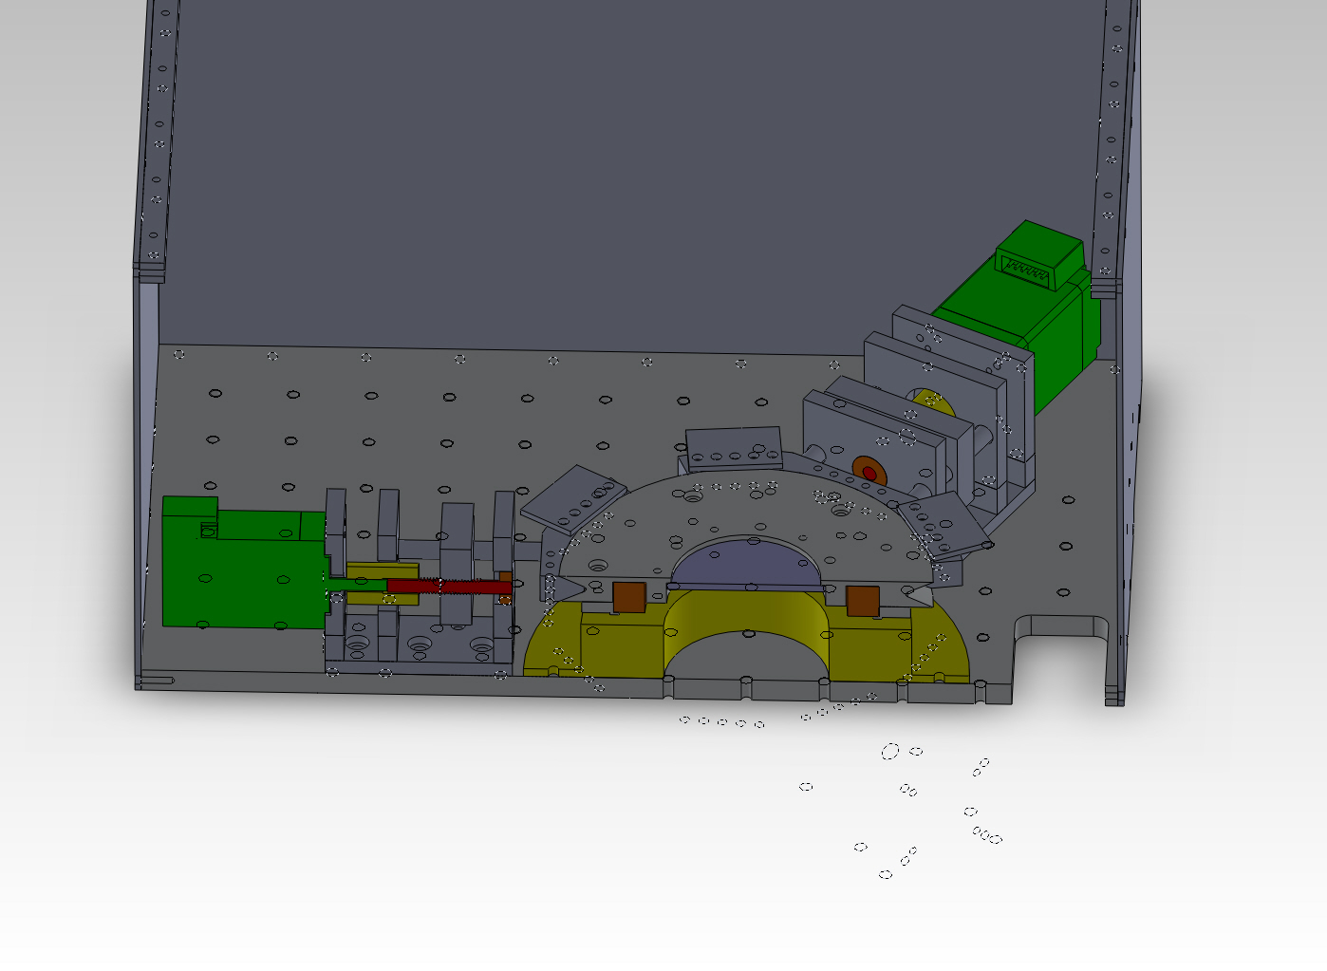
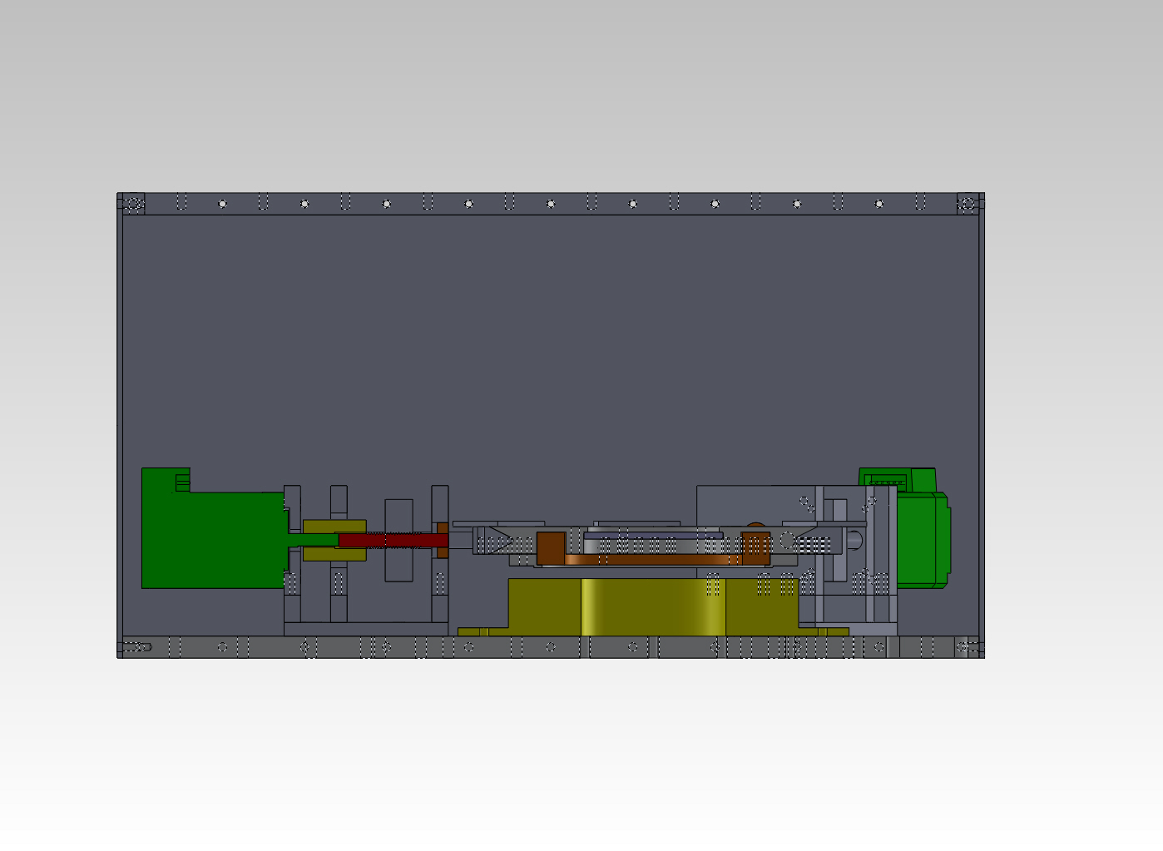
かみ合わせ部分
材料は全てアルミを予定しているが、渦電流による発熱が懸念されるので、できれば熱伝導性の高い非金属材料を使いたい。
超伝導体

Slide 9
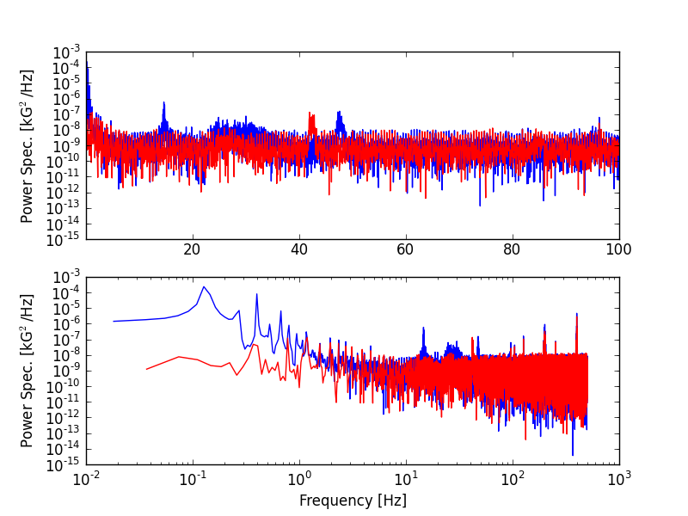
The magnet rotor is levitating.
The grippers are holding the rotor.

Slide 10
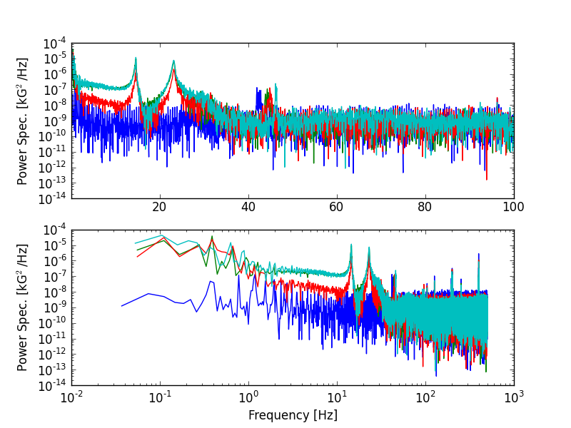
14.5Hz
23.5Hz
Baseline — (run013)
External excitation by hand — — —
(run010, run011, run012)
Baseline —
External excitation by hand — — —

Slide 11
14.5Hz
23.5Hz
Baseline —
Levitation without external excitation —
Baseline —
External excitation by hand — — —

Slide 12
Baseline —
Levitation without external excitation —
Baseline —
External excitation by hand — — —

Slide 13
これまでの実験履歴
2015-3-19： 最初のLN２→ 物理学会発表
2015-4-3： 学会後にもう一度LN２試験
2015-9-5： EUCAS2015直前にかたざさんCryostatで試験（HTS〜30K）

Slide 14
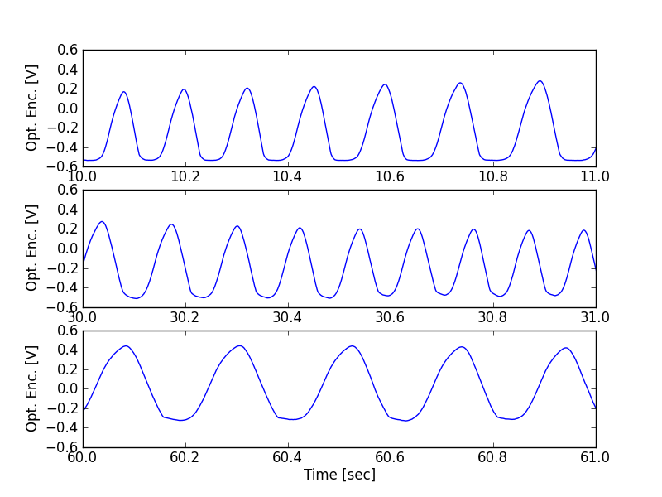
20150905_SMBBBM_30K
run019_LEDSN002

Slide 15
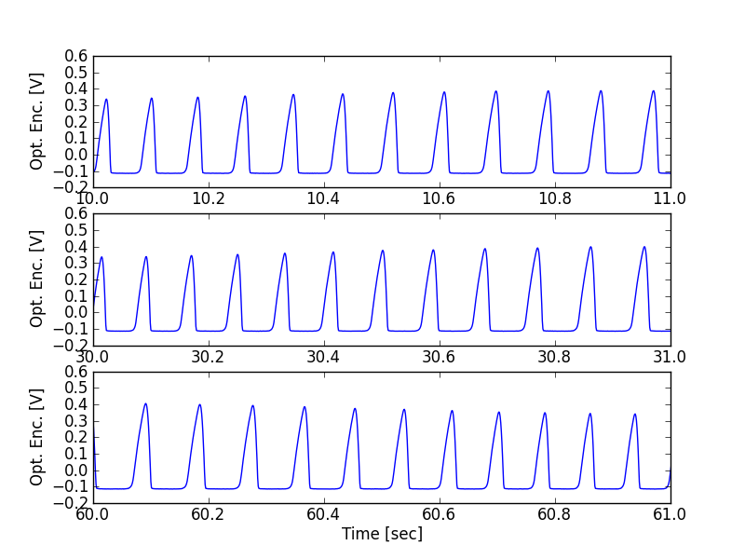
20150905_SMBBBM_30K
run019_LEDSN003

Slide 16
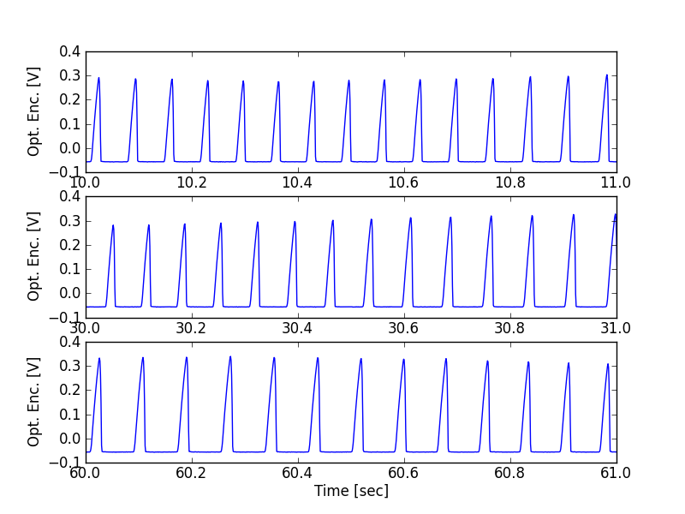
20150905_SMBBBM_30K
run019_LEDSN004

Slide 17
20150905_SMBBBM_30K
run019_LEDSN002,3,4
Bias = 1.7 V, 13 μA
Bias = 2.2 V, 18 μA

Slide 18
20150905_SMBBBM_30K
Run014, 18, 21の平均
2015-9-1 and afterwards (before EUCAS) first cryostat run data
 | a0 | a1 | f0 | t0 | comment
run011
run012
run013
run014 | 0.001318791 | 0.000222208 | 3.596008855 | -4892.368292 | rot_freq < 1Hz
run015
run016
run017
run018 | 0.001236772 | 0.000225912 | 3.864535984 | -5746.543993 | rot_freq < 1Hz and time > 20 sec
run019
run020
run021 | 0.00122607 | 0.000199818 | 1.766344849 | -3202.398828 | rot_freq < 1Hz and time > 20 sec
 | 0.001260544 | 0.000215979
 | 5.07263E-05 | 1.41184E-05

Slide 19
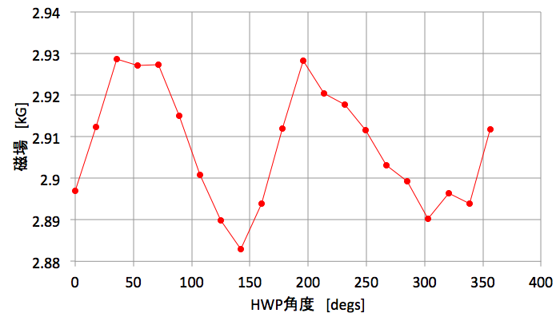
ΔB/B〜2%
B-field [kG]
Angle [degs]

